Slide 1
Introduction to CDIO
Người trình bày
Vũ Văn Nam

Slide 2
NỘI DUNG
Tại sao lại là CDIO?
CDIO là gì?
Qui trình cải cách
Lợi ích của việc triển khai theo CDIO

Slide 3
Why CDIO?
Chúng ta mong muốn điều gì ở sinh viên của mình?
Những kiến thức, kỹ năng và thái độ của sinh viên nên có khi họ tốt nghiệp? (Chuẩn đầu ra)
Chúng ta có thể làm gì?
Làm thế nào chúng ta có thể làm tốt hơn đảm bảo rằng sinh viên học những kỹ năng này?
Giáo dục sinh viên hiểu được làm thế nào để hình thành ý tưởng, thiết kế, thực hiện và vận hành các hệ thống kỹ thuật hiện đại phức tạp có giá trị gia tăng trong một môi trường kỹ thuật có nền tảng làm việc nhóm.

Slide 4
Why CDIO?
Thông tin phản hồi từ các ngành công nghiệp:
Sinh viên tốt nghiệp và các kỹ sư thực hành kỹ năng nghiệp nghề nghiệp quan trọng không được phát triển trong chương trình giảng dạy hiện có.
Có các tiêu chuẩn đánh giá như ABET- (Accreditation Board for Engineering & Technology).
Tuyển sinh ngành kỹ thuật gặp khó khăn, trong khi sinh viên cho rằng năm thứ nhất của ngành kỹ thuật rất khô khan và toàn lý thuyết suông.

Slide 5
Why CDIO? DEVELOPMENT OF ENGINEERING EDUCATION IN THE U.S.
Personal, Interpersonal and System Building
Pre-1950s: Practice
1960s: Science & practice
2000: CDIO
1980s: Science
Disciplinary Knowledge
Engineers need both dimensions. We need to develop education that delivers both

Slide 6
CDIO LÀ GÌ?
CONCEIVE: To identify and define real world problems with creative thinking (design thinking)
DESIGN: To be able to approach a problem and outline possible solutions
IMPLEMENT: To apply and verify the possible solutions
OPERATE: To optimize and improve the final product and determine its life cycle

Slide 7
CDIO LÀ GÌ?
Là một giải pháp nâng cao chất lượng đào tạo đáp ứng yêu cầu xã hội trên cơ sở xác định chuẩn đầu ra (CĐR) để thiết kế chương trình và phương pháp đào tạo theo một quy trình khoa học.
Xây dựng chương trình đào tạo nhằm đào tạo sinh viên phát triển toàn diện cả về kiến thức, kỹ năng, thái độ, năng lực thực tiễn (năng lực C-D-I-O) và có ý thức trách nhiệm với xã hội.
Là một sáng kiến mới cho giáo dục, là một hệ thống các phương pháp và hình thức tích lũy tri thức, kỹ năng trong việc đào tạo sinh viên để đáp ứng yêu cầu của doanh nghiệp và xã hội

Slide 8
CDIO LÀ GÌ?

Slide 9
CDIO LÀ GÌ?

Slide 11
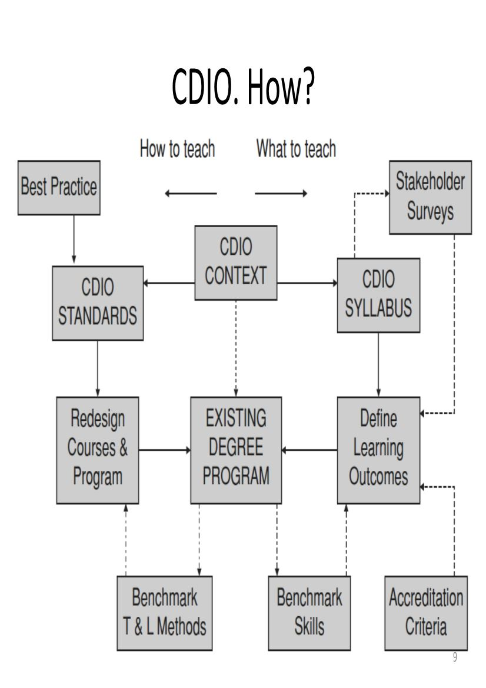

Slide 12
THẾ GIỚI ĐANG Ở ĐÂU?
Khởi nguồn từ Viện công nghệ MIT (Mỹ), sau đó liên kết với các trường: Đại học Công nghệ Chalmers; Học viện Công nghệ Hoàng gia ; Đại học Linköping.
Tháng 10 năm 2000, với sự hỗ trợ của Quỹ Wallenberg, 4 trường đại học đầu tiên triển khai phương pháp tiếp cận CDIO đã đưa ra một bản đề cương về sự hợp tác quốc tế để cải tiến giáo dục đại học kỹ thuật tại Thụy Điển, Hoa Kỳ và trên toàn thế giới.

Slide 13
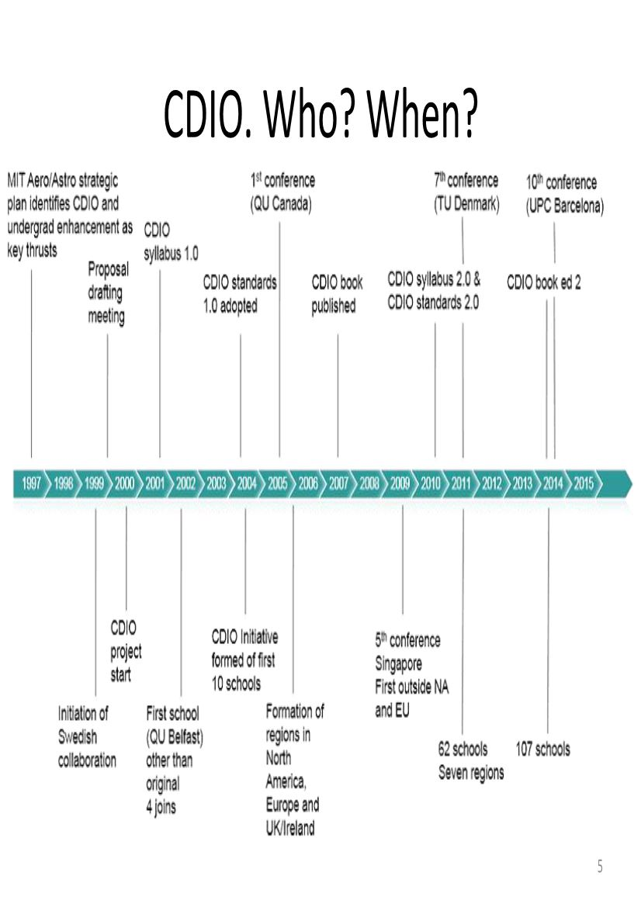
THẾ GIỚI ĐANG Ở ĐÂU?

Slide 14
VIỆT NAM ĐANG Ở ĐÂU?
Theo thông tin tôi được biết thì Việt Nam có hai đại học là thành viên của Hiệp hội CDIO thế giới, là ĐH QG TP HCM và Đại học Duy Tân – Đà Nẵng.
Điều đáng nói là ĐH Duy Tân là trường ngoài công lập, đã đầu tư rất lớn để xây dựng chương trình CDIO và có đến 89% sinh viên ra trường có việc làm sau 6 tháng.

Slide 15
CHÚNG TA ĐANG Ở ĐÂU?
Trường chúng ta đã tổ chức nhiều đợt tập huấn cho đội ngũ nòng cốt của chương trình CDIO
Cử giảng viên đi dự các Hội thảo về CDIO
Khoa CNTT đã mời PGS – TS Lê Hoài Bắc, khoa CNTT ĐH KHTN TP HCM về nói chuyện về xây dựng chương trình CDIO
Trường ĐH Trà Vinh, một trường tỉnh, cũng đi trước chúng ta rất xa trong CDIO

Slide 16
Quy trình cải cách CTĐT
Xuất phát từ hiện trạng về chuẩn đầu ra và khung chương trình đào tạo của Khoa CNTT.
Áp dụng CDIO để xây dựng chuẩn đầu ra và khung chương trình đào tạo Xây dựng chuẩn đầu ra theo CDIO
Xây dựng khung chương trình đào tạo

Slide 17
Quy trình cải cách CTĐT
Bước 1:
Chấp nhận CDIO Syllabus như là nền tảng cho CTĐT mới
Điều chỉnh nội dung chi tiết Đề cương CDIO để phù hợp với CT kỹ thuật cụ thể.
Việc điều chỉnh có thể là bất kỳ (chẳng hạn, Repharse một số câu để phỏng vấn các bên liên quan để tạo sự điều chỉnh thực tế hơn.

Slide 18
Quy trình cải cách CTĐT (tt.)
Bước 2:
Tạo mối tương quan Đề cương CDIO điều chỉnh đối với các văn bản kiểm định trong nước, nếu có yêu cầu.
Mục tiêu của việc phỏng vấn là để Đề cương CDIO đạt hoặc vượt hơn chuẩn kiểm định chất lượng được áp dụng
Đó là thực hiện các tiêu chuẩn CDIO nhất thiết phải đảm bảo các yêu cầu của kiểm định.
Ví dụ: EC2000 của ABET, AUN-QA

Slide 19
Quy trình cải cách CTĐT (tt.)
Bước 3:
Thiết lập mức độ thành thạo dự kiến (the level of proficiency) của các kỹ sư tốt nghiệp trong mỗi chủ đề (topic) của Đề cương.
Được thực hiện bởi một số thành viên tham gia trong đề xướng CDIO.
Thiết lập mức độ thành thạo có thể đạt được bằng cách tạo ra một cuộc khảo sát, phân phối các cuộc khảo sát giữa các nhóm thích hợp, và phản ánh vào kết quả.
Một cuộc khảo sát mẫu có sẵn trong Đề cương CDIO

Slide 20
Quy trình cải cách CTĐT (tt.)
Bước 4:
Hiểu như thế nào các CTĐT hiện có dựng nên các mong đợi (expectations) của Đề cương CDIO đã hiệu chỉnh và mức độ thành thạo dự kiến trong mỗi chủ đề của Syllabus.
Khuyến cáo, bước này được hoàn thành thông qua các cuộc gặp face-to-face giữa một đại diện từ quản lý chương trình và giảng viên
Có thể bước đầu chỉ xem xét ở mức độ 2 (X.X) của Đề cương CDIO đối với GV chưa quen với các chi tiết của chủ đề.

Slide 21
Quy trình cải cách CTĐT (tt.)
Bước 4 (tt)
Khảo sát đánh giá/điểm chuẩn (benchmarking survey) để xác định điểm mạnh và yếu của các CTĐT hiện có, xem xét một cách rõ ràng mức độ thành thạo dự kiến của các chủ đề khác nhau của Đề cương CDIO.
Ở bản giấy và bản online. Thuận lợi cho việc thu thập dữ liệu và phân tích
Bài tập Black Box trong các môn học để kiểm tra lại chỉ kiến thức đầu vào, đầu ra (input and output knowledge only)
Đã được chứng minh có lợi trong việc phát triển sự nhận thức sâu sắc cho GV trong phạm vi CT của họ và sự mong đợi và giả định của các đồng nghiệp của họ.

Slide 22
Quy trình cải cách CTĐT (tt.)
Bước 4 (tt)
Vì những lý do thực tế, khuyến nghị benchmarking toàn bộ các môn học bắt buộc và đại diện các môn học tự chọn (có thể không thực tế nếu khảo sát tất cả các môn tự chọn)
Phạm vi của hoạt động benchmarking nên bao gồm tất cả kinh nghiệm mà đóng góp và kinh nghiệp của GDĐH.
Ví dụ: đáp ứng các chủ đề CDIO về Critical Thinking or Communications, Ethics
Mặc dù bên ngoài chương trình kỹ thuật, chúng là đại diện 1 phần GD SV mà chương trình CDIO nên lưu ý
Các hoạt động ngoại khóa cũng có thể đóng góp vào sự phát triển kỹ năng cá nhân, but should not be credited in an overall sense, unless every student has participated.

Slide 23
Quy trình cải cách CTĐT (tt.)
Bước cuối cùng
Thiết kế CTĐT mới dựa trên kết quả của quy trình cho đến nay; đó là, các chủ đề của Đề cương CDIO, mức độ thành thạo dự kiến trong mỗi chủ đề, và khoảng cách giữa các CTĐT hiện có và các CTĐT cải cách

Slide 24
LỢI ÍCH CỦA VIỆC TRIỂN KHAI CDIO
Đào tạo theo cách tiếp cận CDIO gắn với nhu cầu của người tuyển dụng, từ đó giúp thu hẹp khoảng cách giữa đào tạo của nhà trường và yêu cầu của nhà sử dụng nguồn nhân lực;
Đào tạo theo cách tiếp cận CDIO sẽ giúp người học phát triển toàn diện với các “kỹ năng cứng” và “kỹ năng mềm” để nhanh chóng thích ứng với môi trường làm việc luôn thay đổi;

Slide 25
LỢI ÍCH CỦA VIỆC TRIỂN KHAI CDIO
Đào tạo theo cách tiếp cận CDIO sẽ giúp các chương trình đào tạo được xây dựng và thiết kế theo một quy trình chuẩn. Các công đoạn của quá trình đào tạo sẽ có tính liên thông và gắn kết chặt chẽ;
Cách tiếp cận CDIO là cách tiếp cận phát triển, gắn phát triển chương trình với chuyển tải và đánh giá hiệu quả giáo dục đại học, góp phần nâng cao chất lượng giáo dục đại học lên một tầm cao mới.

Slide 26
KHẢ NĂNG ÁP DỤNG TẠI NGÀNH CNTT
Phương pháp tiếp cận CDIO trong thiết kế và phát triển chương trình đào tạo được đề xướng và áp dụng cho các ngành kỹ thuật – công nghệ, do đó việc áp dụng vào ngành CNTT là rất phù hợp và cần thiết.

Slide 27
XIN CẢM ƠN QUÍ THẦY CÔ!

